Slide 1
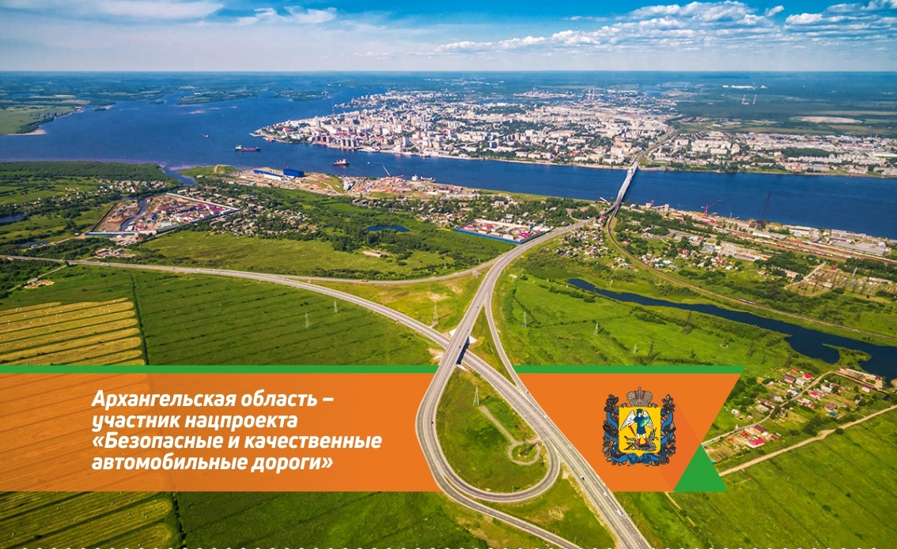

О ходе реализации мероприятий подпрограммы
«Комплексное развитие объединенной дорожной сети Архангельской области и Архангельской агломерации»
государственной программы Архангельской области
«Развитие транспортной системы Архангельской области (2014 – 2024 годы)»
за первое полугодие 2019 года
Кривов В.И. - министр транспорта Архангельской области

Slide 2

Подпрограмма № 7 «Комплексное развитие объединенной дорожной сети Архангельской области и Архангельской агломерации» государственной программы Архангельской области «Развитие транспортной системы Архангельской области»
увеличение доли автомобильных дорог регионального значения, соответствующих нормативным требованиям, в их общей протяженности не менее чем до 50%, для Архангельской области до 29,1% (относительно их протяженности по состоянию на 31 декабря 2017 года);
увеличение доли автомобильных дорог городской агломерации, соответствующих нормативным требованиям к их транспортно-эксплуатационному состоянию до 85% (относительно их протяженности по состоянию на 31 декабря 2017 года);
снижение количества мест концентрации дорожно-транспортных происшествий (аварийно-опасных участков) на дорожной сети Архангельской области в два раза по сравнению с 2017 годом;
Министерство транспорта Архангельской области

Slide 3

Основные показатели национального проекта
31 декабря 2017
31 декабря 2024
2166км
14,6%
1054км
29,1%
1112км
Министерство транспорта Архангельской области

Slide 4
Разбивка по годам реализации
Приведение региональной сети в нормативное состояние, км
232,1
232,6
Министерство транспорта Архангельской области

Slide 5
Финансовое обеспечение
Приведение региональной сети в нормативное состояние, млн. рублей
Министерство транспорта Архангельской области

Slide 6
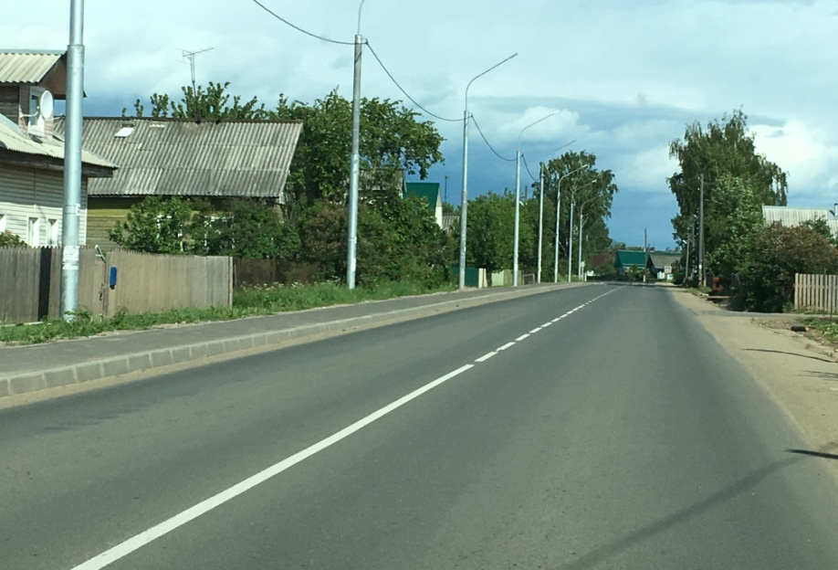
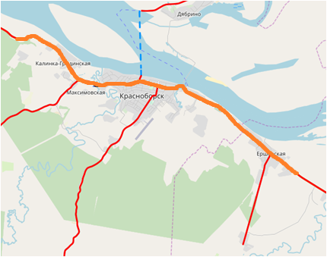
Объекты 2019 года
Капитальный ремонт автомобильной дороги Усть-Вага – Ядриха
на участке км 237+000 – км 248+000
Подрядчик | АО "Котлаское ДРСУ"
Стоимость работ, руб | 391 102 980/168 550 390
Сроки производства | 03 мая 2018 -25 октября 2019
Выполнение, %
полоса отвода | 100%
фрезерование | 100%
выравнивающий слой | 100%
покрытие из ЩМА-15 | 100%
Министерство транспорта Архангельской области

Slide 7
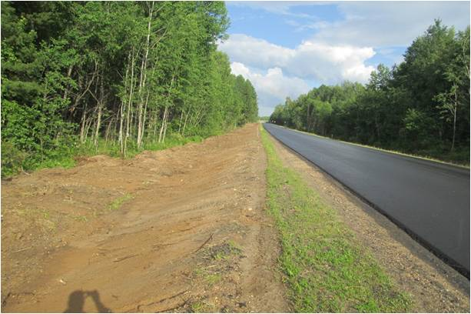
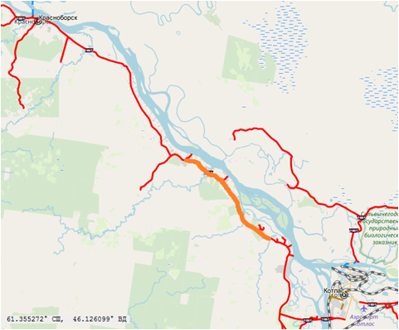
Ремонт автомобильной дороги Усть-Вага – Ядриха
на участке км 269+960 – км 285+000
Подрядчик | АО "Котлаское ДРСУ"
Стоимость работ, руб | 255 863 500
Сроки производства | 17 июня -25 ноября 2019
Выполнение, %
полоса отвода | 100%
фрезерование | 100%
выравнивающий слой | 100%
покрытие из ЩМА-20 | 100%
Министерство транспорта Архангельской области

Slide 8
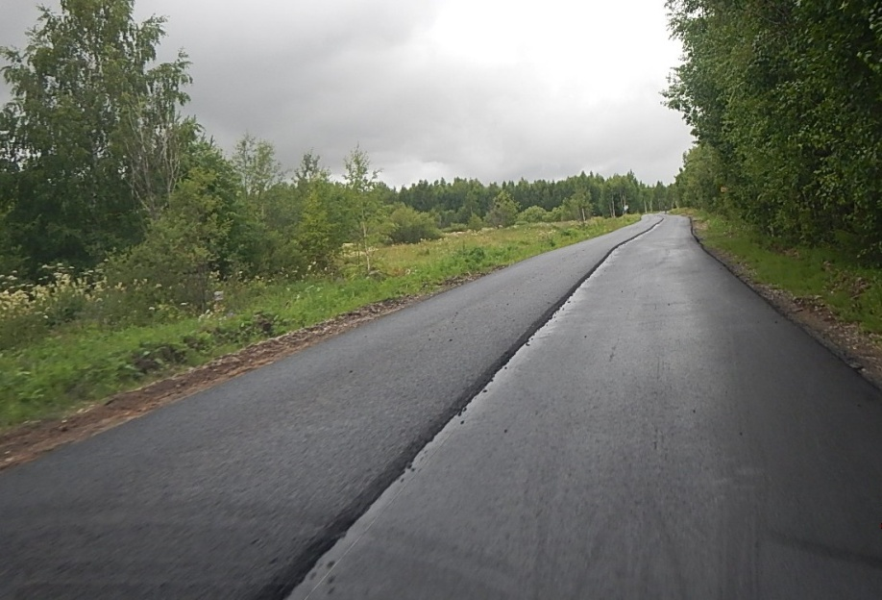
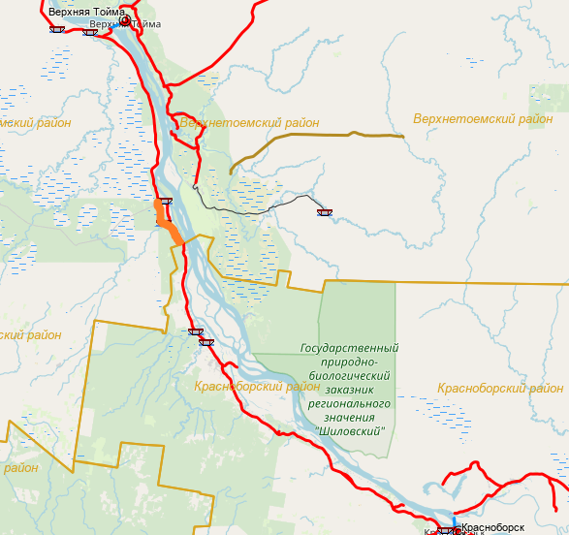
Ремонт автомобильной дороги Усть-Вага – Ядриха
на участке км 152+000 – км 174+000
Подрядчик | ООО «Автодороги»
Стоимость работ, руб | 292 439 903
Сроки производства | 20 мая -25 ноября 2019
Выполнение, %
полоса отвода | 50%
фрезерование | 100%
выравнивающий слой | 100%
покрытие из ЩМА-20 | 87%
Министерство транспорта Архангельской области

Slide 9
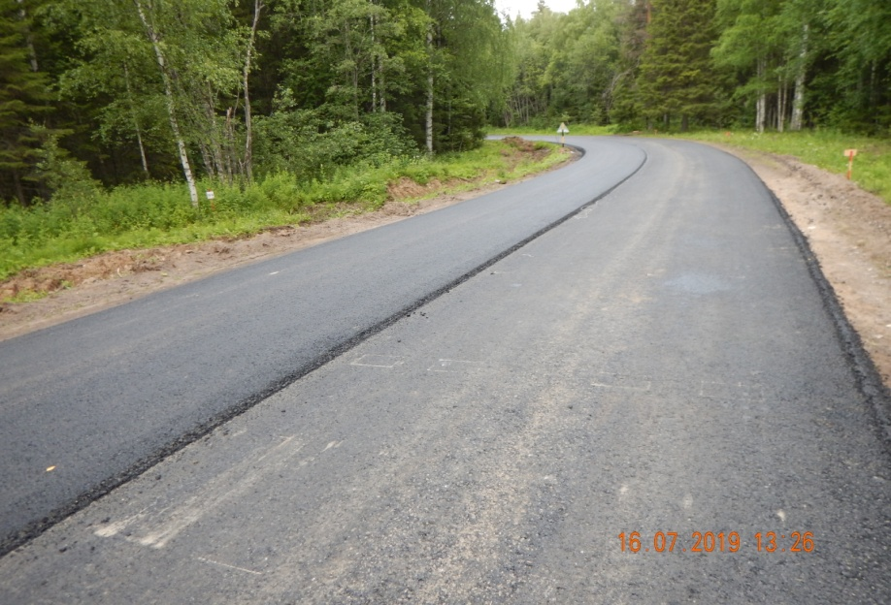
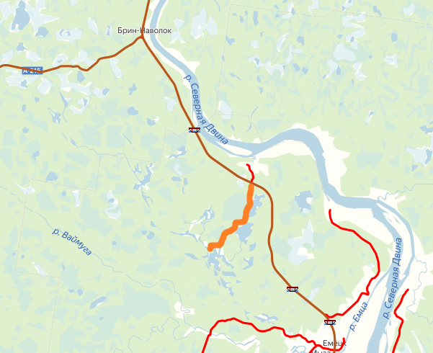
Ремонт автомобильной дороги Сия – Кулига
на участке км 1+995 – км 9+626
Подрядчик | ООО «Автодороги»
Стоимость работ, руб | 77 733 300
Сроки производства | 03 июня -25 сентября 2019
Выполнение, %
полоса отвода | 100%
фрезерование | 100%
выравнивающий слой | 100%
покрытие | 100%
Министерство транспорта Архангельской области

Slide 10
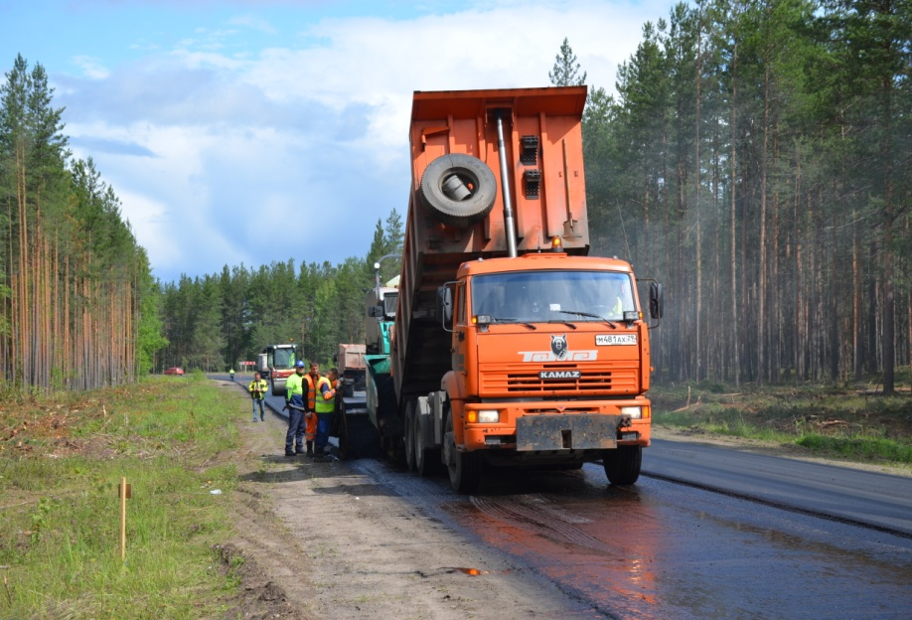
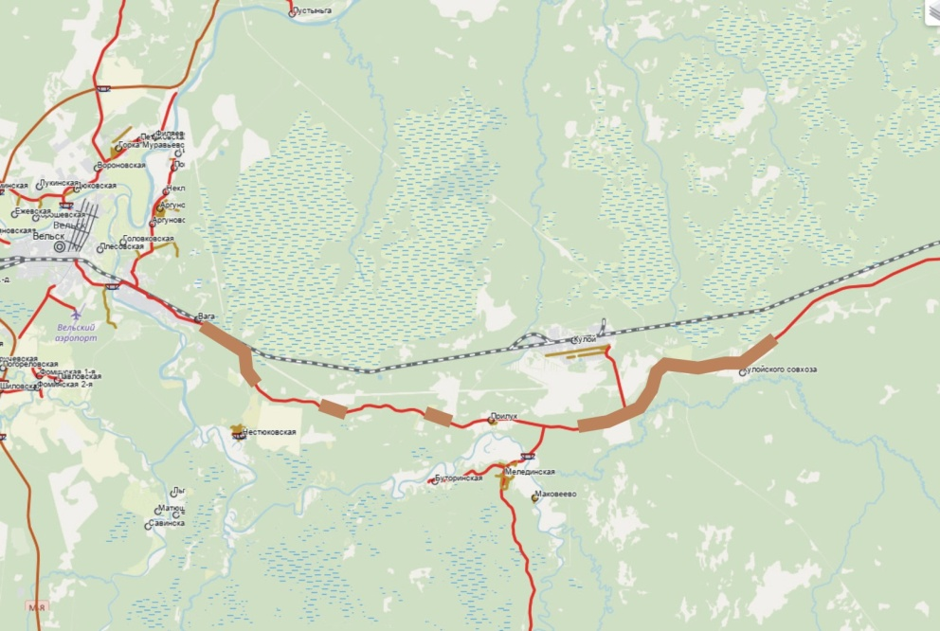
Ремонт автомобильной дороги Вельск – Шангалы на участках
км 5+420-10+400, 13+200-14+800, 17+600-18+623, 25+623-34+380, 36+623-45+100
Подрядчик | ООО «Автодороги»
Стоимость работ, руб | 431 950 420
Сроки производства | 17 июня -25 ноября 2019
Выполнение, %
полоса отвода | 60%
фрезерование | 100%
выравнивающий слой | 100%
покрытие из ЩМА-20 | 66%
Министерство транспорта Архангельской области

Slide 11
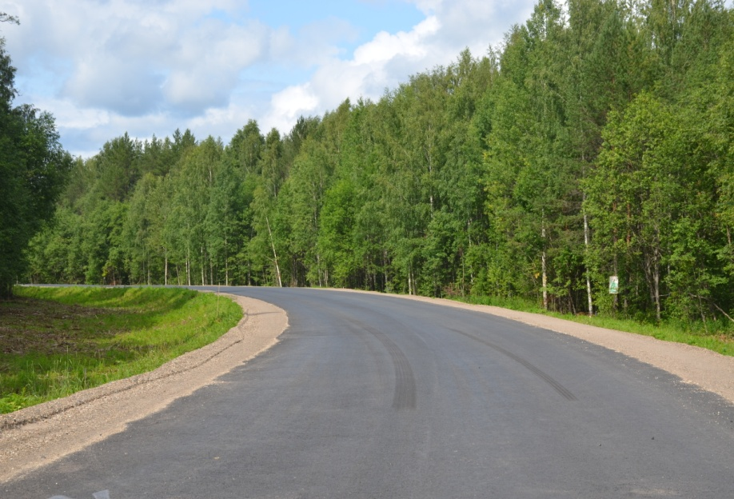
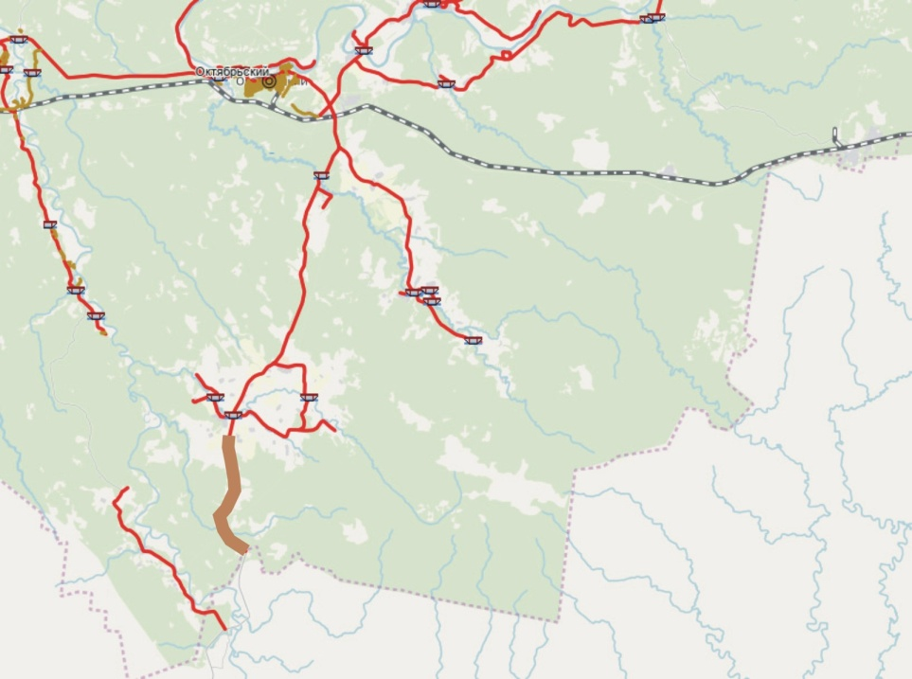
Ремонт автомобильной дороги Костылево – Тарногский Городок
на участках км 26+600 – км 29+200, км 30+000 – км 34+452
Подрядчик | АО «Плесецкое ДУ»
Стоимость работ, руб | 118 375 448
Сроки производства | 17 июня -25 октября 2019
Выполнение, %
полоса отвода | 100%
фрезерование | 100%
выравнивающий слой | 100%
покрытие из ЩМА-20 | 100%
Министерство транспорта Архангельской области

Slide 12
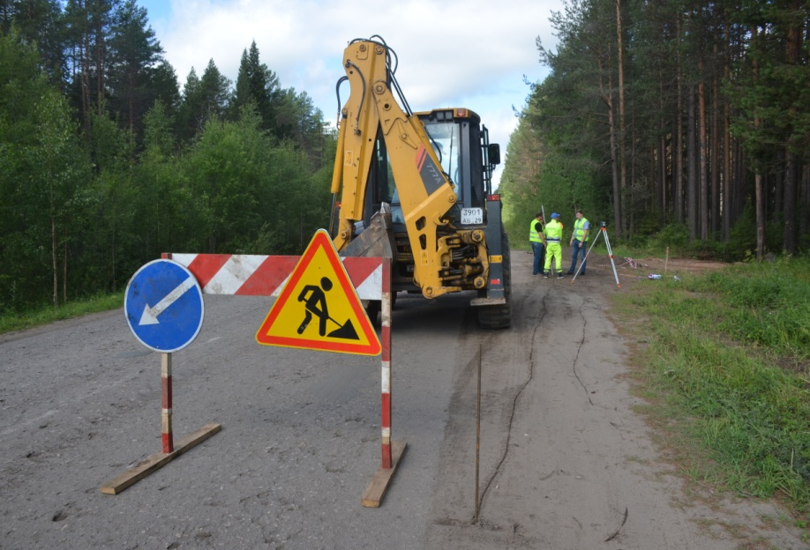
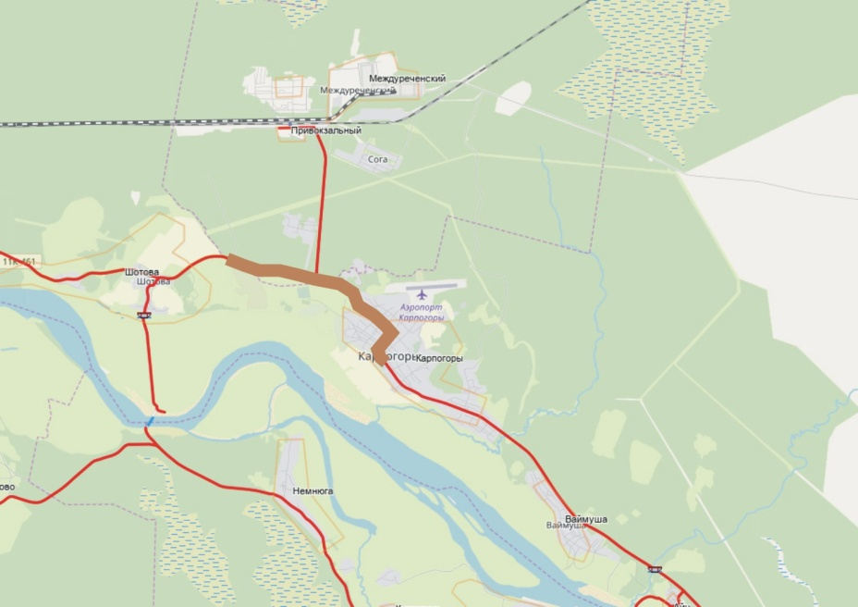
Ремонт автомобильной дороги Карпогоры – Веегора - Лешуконское
на участке км 0+000 – км 4+418
Подрядчик | АО «Плесецкое ДУ»
Стоимость работ, руб | 69 874 420
Сроки производства | 1 июля – 25 сентября 2019
Выполнение, %
полоса отвода | 50%
фрезерование | 100%
выравнивающий слой | 100%
покрытие | 100%
Министерство транспорта Архангельской области

Slide 13
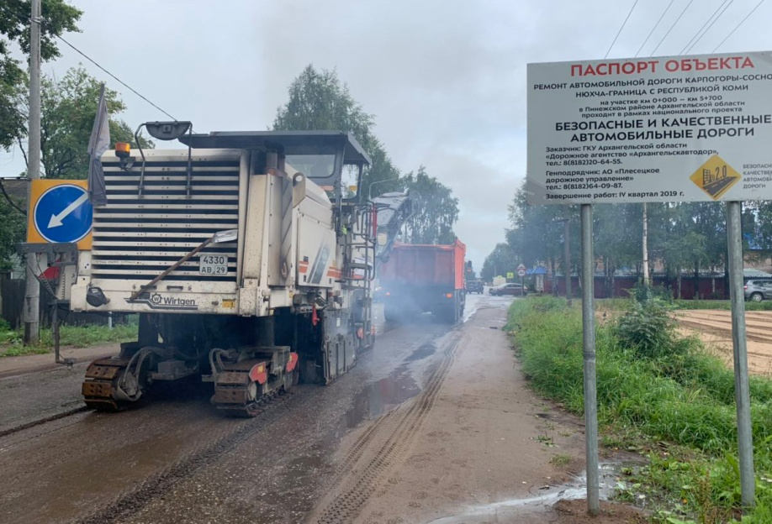
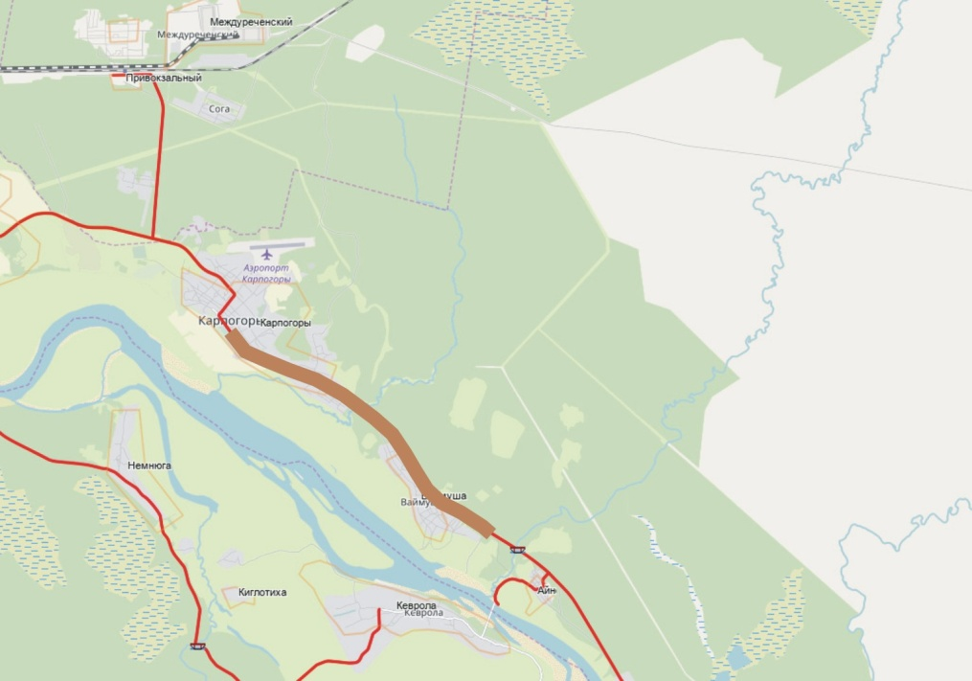
Ремонт автомобильной дороги Карпогоры – Сосновка - Нюхча
на участке км 0+000 – км 5+700
Подрядчик | АО «Плесецкое ДУ»
Стоимость работ, руб | 88 928 790
Сроки производства | 1 июля – 25 октября 2019
Выполнение, %
полоса отвода | 100%
фрезерование | 100%
выравнивающий слой | 100%
покрытие | 30%
Министерство транспорта Архангельской области

Slide 14
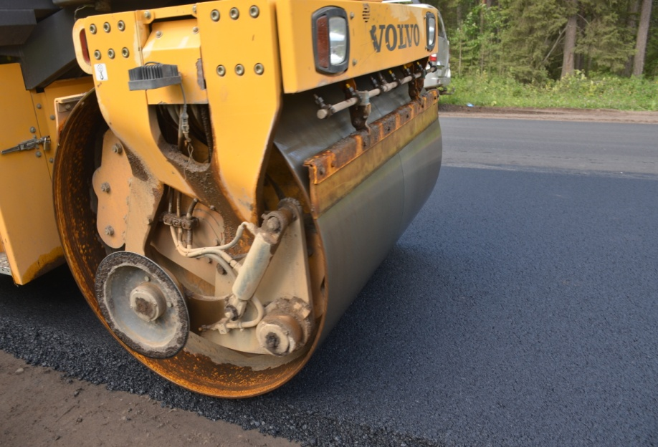
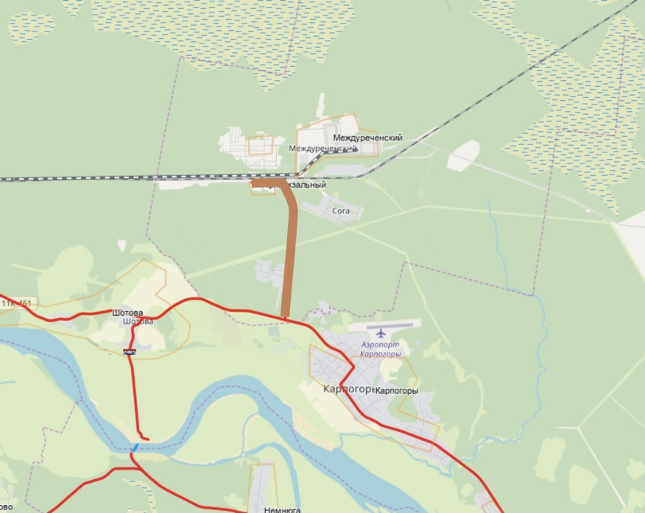
Ремонт автомобильной дороги Подъезд к ж/д станции
«Карпогоры - пассажирская» на участке км 0+000 – км 3+623
Подрядчик | АО «Плесецкое ДУ»
Стоимость работ, руб | 57 532 590
Сроки производства | 1 июля – 25 сентября 2019
Выполнение, %
полоса отвода | 100%
фрезерование | 100%
выравнивающий слой | 100%
покрытие | 100%
Министерство транспорта Архангельской области

Slide 15
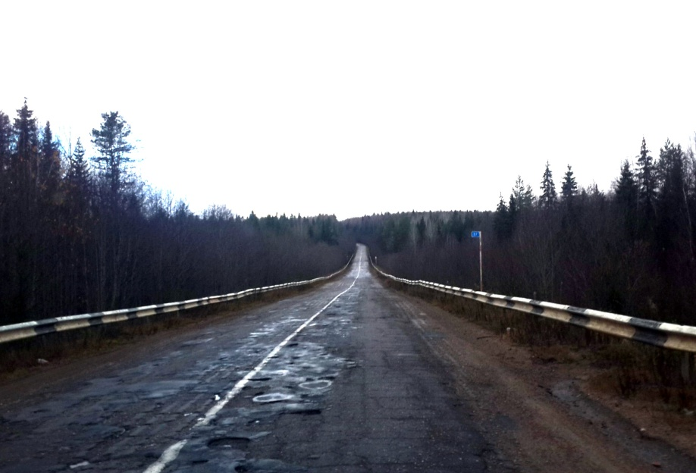
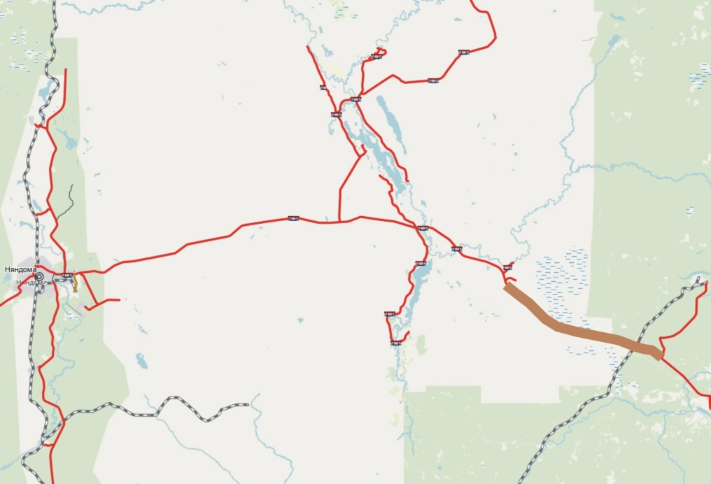
Ремонт автомобильной дороги Долматово – Няндома – Каргополь - Пудож
на участке км 60+000 – км 77+000
Подрядчик | АО «Плесецкое ДУ»
Стоимость работ, руб | 266 098 860
Сроки производства | с даты закл. - 28 авг 2020
Выполнение, %
полоса отвода | -
фрезерование | 90%
выравнивающий слой | 35%
покрытие из ЩМА-20 | -
Министерство транспорта Архангельской области

Slide 16
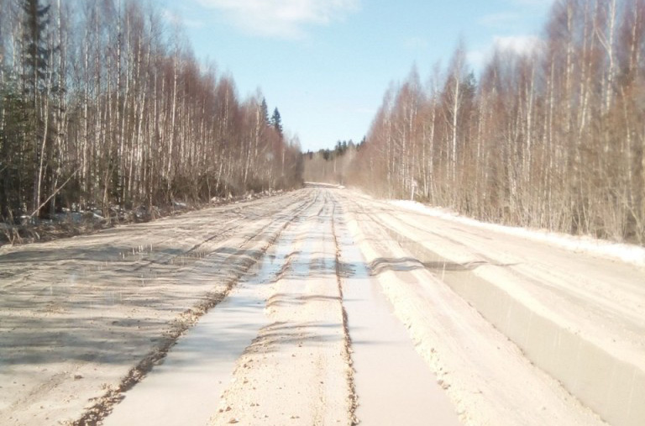
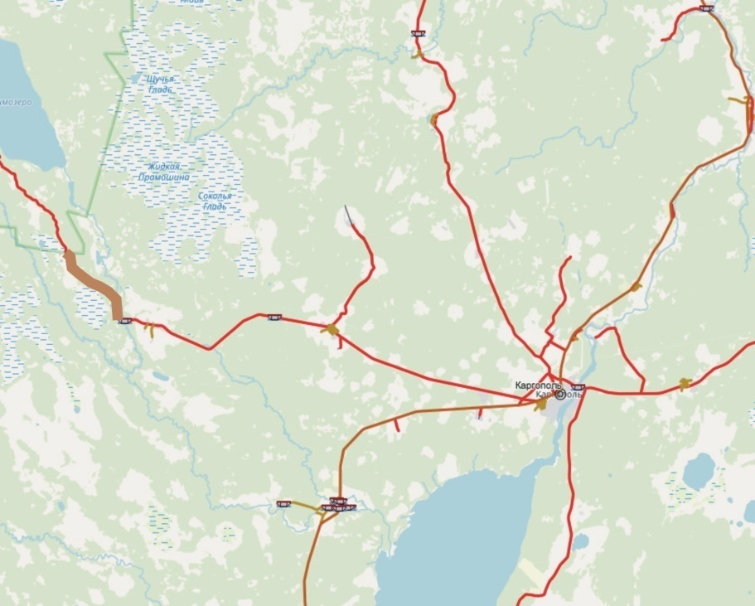
Капитальный ремонт автомобильной дороги
Долматово – Няндома – Каргополь – Пудож на участке км 253+150 – км 259+350
Подрядчик | ООО «Севзапдорстрой»
Стоимость работ, руб | 242 949 677
Сроки производства | с даты закл. - 28 авг. 2020
Выполнение, %
полоса отвода | -
фрезерование | -
выравнивающий слой | -
покрытие из ЩМА-20 | -
Министерство транспорта Архангельской области

Slide 17

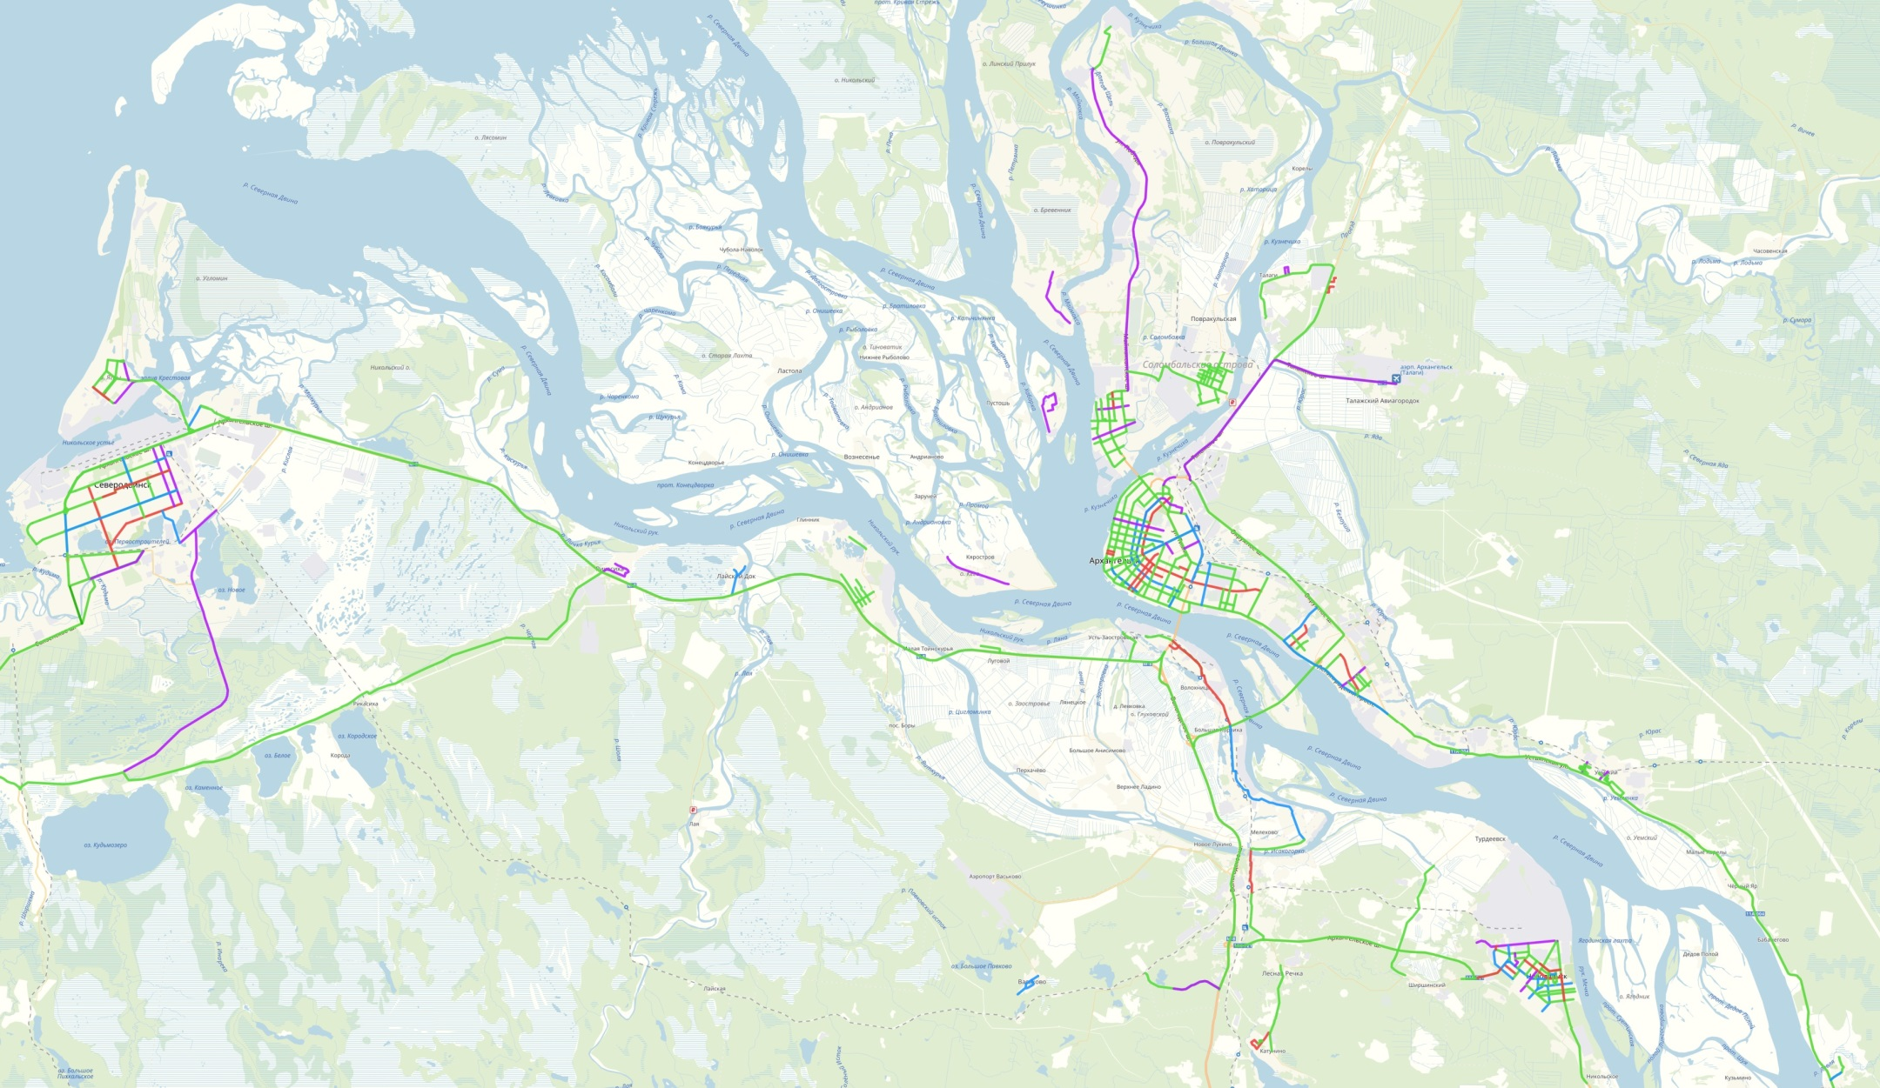
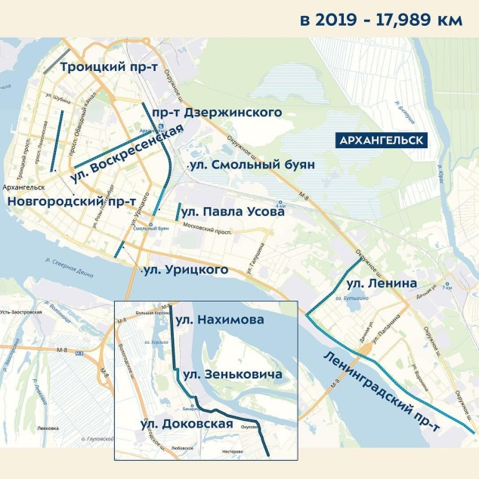
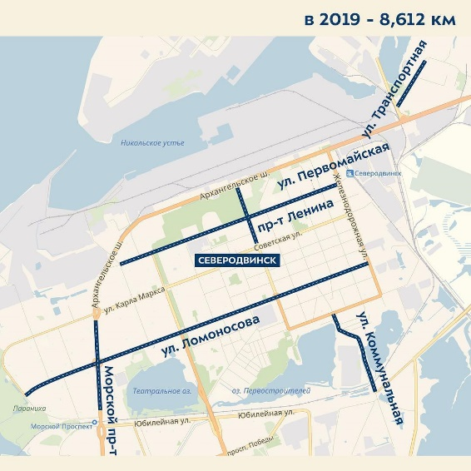
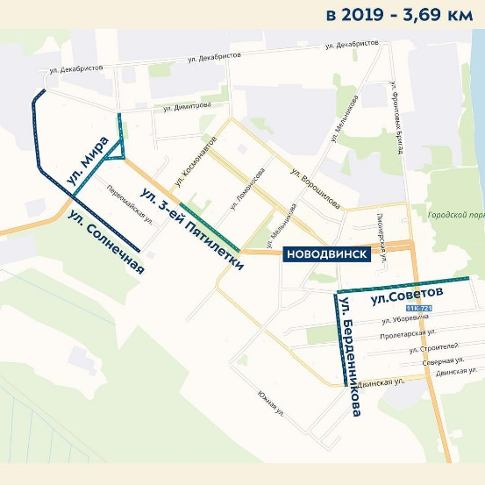
Архангельская агломерация
Сеть дорог агломерации 431,4 км
в том числе:
федерального значения – 71,3 км;
регионального значения – 88,2 км;
местного значения – 271,9 км,
включая:
Архангельск – 134,5 км
Северодвинск – 85,8 км
Новодвинск – 34,4 км
Приморский район – 17,2 км
Архангельск в 2019 году –
17,989 км
Северодвинск в 2019 году – 8,612 км
Новодвинск в 2019 году – 3,690 км
Приморский район
в 2019 году – 2,184 км
Министерство транспорта Архангельской области

Slide 18
Основные показатели национального проекта
по дорожной сети Архангельской агломерации
31 декабря 2017
31 декабря 2024
366,6км
38,0%
193,3км
85,0%
173,3км
Министерство транспорта Архангельской области

Slide 19
Приведение дорожной сети Архангельской агломерации
в нормативное состояние, млн. рублей
Министерство транспорта Архангельской области

Slide 20
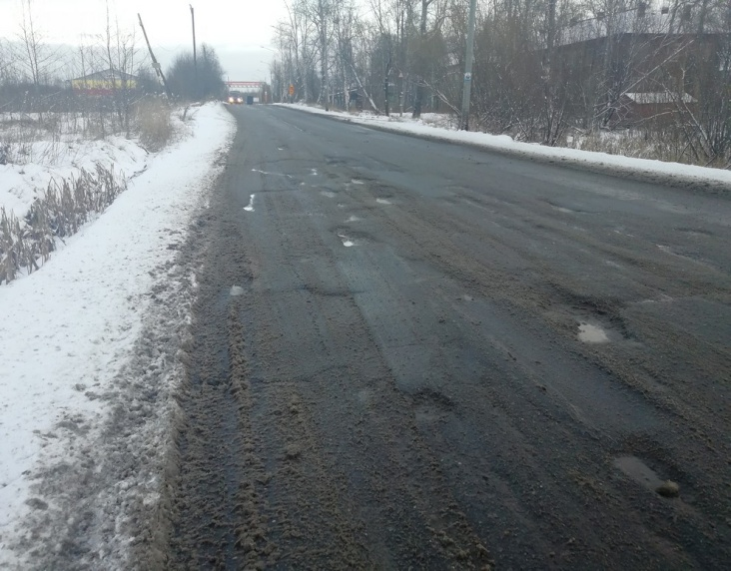
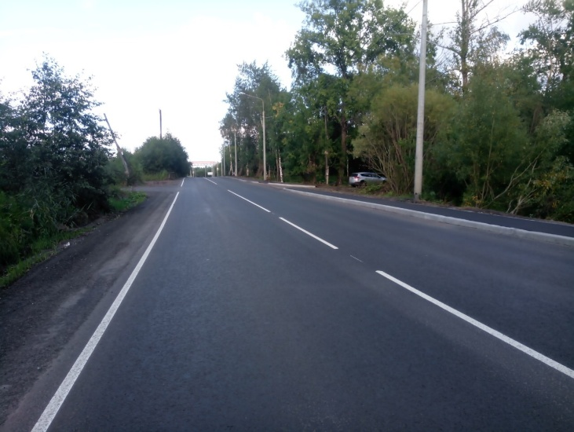
Г. АРХАНГЕЛЬСК, Архангельская агломерация
ЛОТ 1. Контракт с ООО "Севзапдорстрой" заключен 03.06.2019
Ул. Урицкого – от пр. Ломоносова до Набережной Северной Двины,
просп. Ленинградский от ул. Ленина до Окружного шоссе
пр. Дзержинского - от ул. Гагарина до ул. Тимме,
ул. Смольный буян - от пр. Обводный канал до пр. Дзержинского,
ул. Павла Усова от пр. Ленинградский до дома № 43 по ул. Павла Усова
ул. Ленина - от пр. Ленинградский до Окружного шоссе,
пр. Троицкий - от ул. Суворова до ул. Гагарина
Архангельск в 2019 году –
17,989 км
Ремонт ул. Ленина от просп. Ленинградский до Окружного шоссе
ДО
после
Министерство транспорта Архангельской области

Slide 21
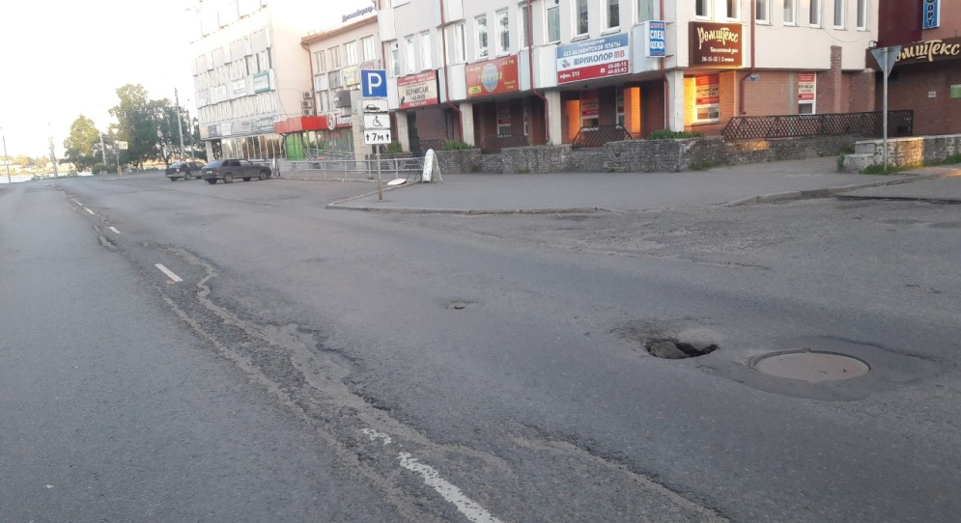
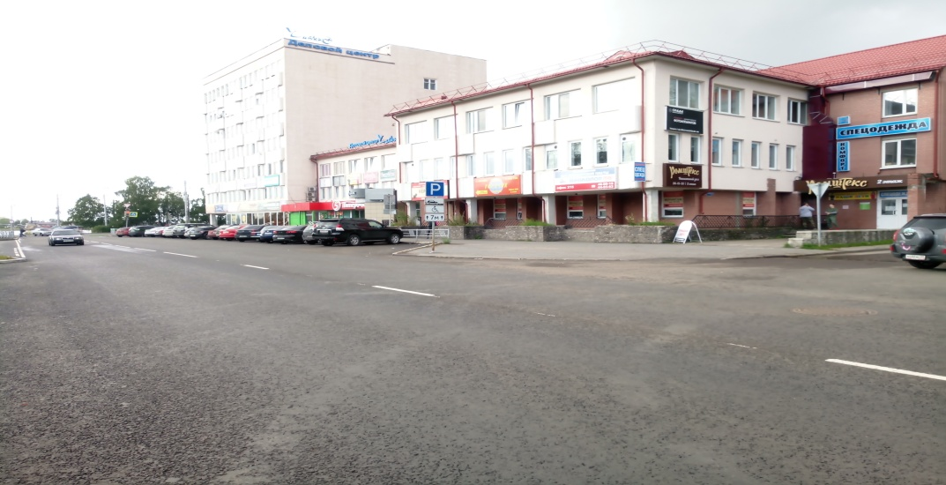
Г. АРХАНГЕЛЬСК, Архангельская агломерация
ЛОТ 2. Контракт с ООО "Помордорстрой" заключен 05.06.2019
ул. Нахимова - от Краснофлотского моста до ул. Зеньковича,
ул. Зеньковича - от ул. Нахимова до ул. Доковской,
ул. Доковская - от ул. Зеньковича до ул. Вычегодская.
пр. Новгородский – от ул. Вологодской до ул. Свободы,
ул. Воскресенская - от пр. Обводный канал до ж/д вокзала
Архангельск в 2019 году – 17,989 км
ул. Урицкого от ул. Тимме до наб. Северной Двины
ДО
после
Министерство транспорта Архангельской области

Slide 22
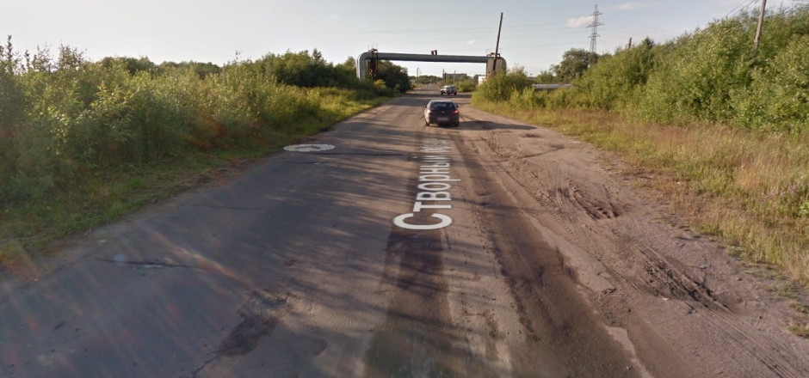
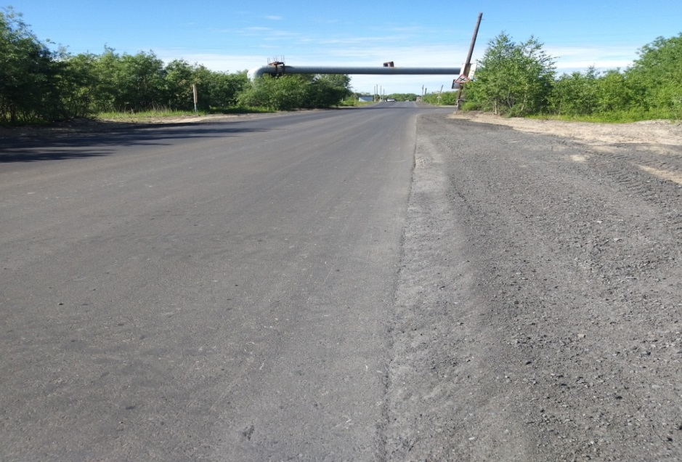
Г. Северодвинск, Архангельская агломерация
Контракт с ООО «Магистраль» подписан 30.05.2019г
- пр. Морской (от д.2 по пр. Морской до д.46а по пр. Морской);
- пр. Ленина (от Архангельского шоссе до д.12 по пр. Ленина);
- ул. Ломоносова (от д. 2 по ул. Ломоносова до д. 115 по ул. Ломоносова);
- ул. Коммунальная (от 0 до 1+373) в том числе мост через дренаж у КОС;
- ул. Транспортная (от д 1А по ул. Транспортная до 0+900);
- ул. Первомайская (от д. 1 по ул. Первомайской до д. 63 по ул. Первомайской).
ул. Коммунальная
ДО
Северодвинск в 2019 году – 8,612 км
после
Министерство транспорта Архангельской области

Slide 23
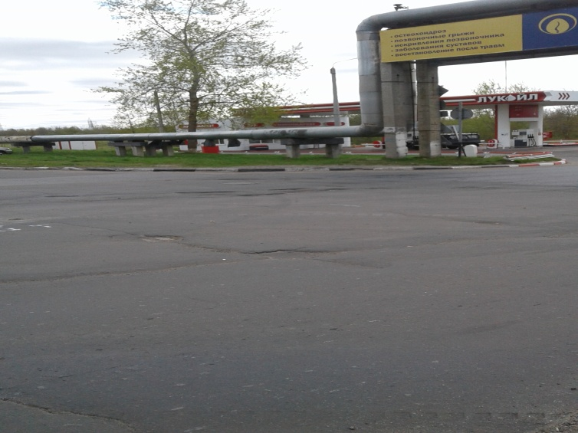
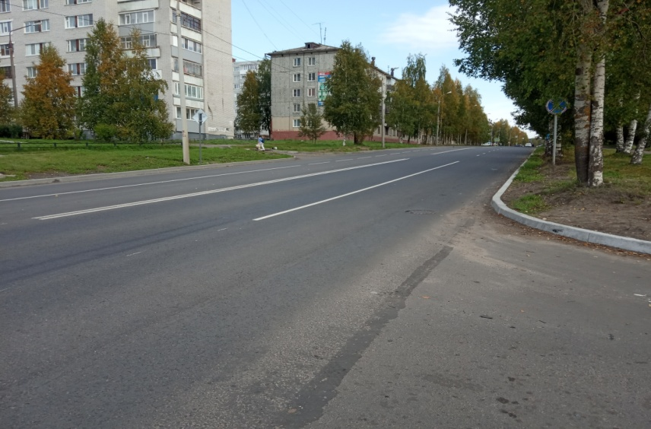
Г. НОВОДВИНСК, Архангельская агломерация
Контракт заключен 27.05.2019 с подрядчиком ООО «Помордорстрой»
- ул. Мира (от ул. Солнечная (в т.ч. перекресток с ул. Солнечная до ул. Димитрова, в т.ч. перекресток с ул. Димитрова);
- ул. Советов (Разворотная площадка у дома 2а по ул. Уборевича, вдоль дома 1 по ул. Советов до д.23 по ул. Советов);
- ул.3-ей Пятилетки (от ул. Мельникова, в т.ч. перекресток до ул. Мало-Новая);
- ул. Берденникова (от ул. Советов до ул. Двинская);
- ул. Солнечная (от ул. Мало-Новая, в т.ч. перекрёсток — до ул. Мира; от ул. Мира до ул. Димитрова);
Новодвинск в 2019 году – 3,690 км
Улица Мира
ДО
после
Министерство транспорта Архангельской области

Slide 24
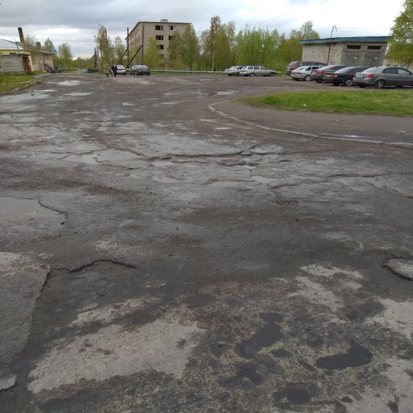
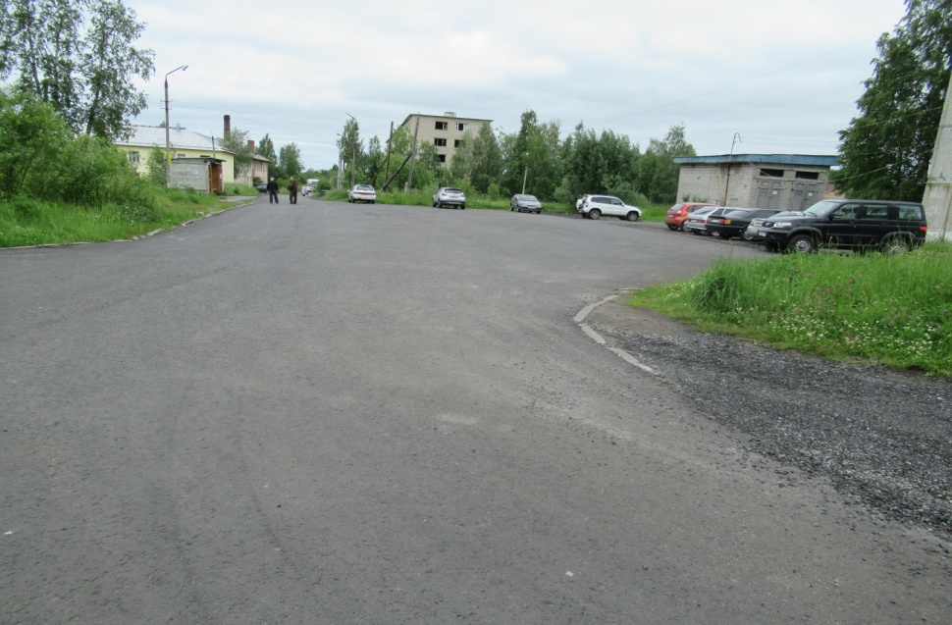
Приморский муниципальный район, Архангельская агломерация
Заключен контракт с ООО "Строительные технологии севера" пос. Боброво
- ул. Первомайская, ул. Дружная, ул. Неманова, ул. Лесная, ул. Школьная, ул. Двинская,
- Автодорога в дер. Новинки Заключен контракт с ООО "Помордорстрой".
- Автомобильная дорога п. Васьково от рег.автодороги Подъезд к пос. Васьково от автомобильной дороги "Подъезд к аэропорту "Васьково" Заключен контракт с ООО "Стройдорсервис".
- ул. Центральная, ул. Хуторскаяп. Лайский Док от фед.трассы М-8 Заключен контракт с ООО "Магистраль".
Приморский район
в 2019 году – 2,184 км
Автомобильная дорога п. Васьково от рег. автодороги Подъезд к пос. Васьково от автомобильной дороги
"Подъезд к аэропорту "Васьково"
Министерство транспорта Архангельской области

Slide 25
Спасибо за внимание!
Министерство транспорта Архангельской области

